Slide 1

ДЕНЬ 1
Проблема. Целевая аудитория. Идея.

Slide 2
Доступное питание по вечерам в ИнЗеме

Slide 3


ПРОФИЛЬ КОМАНДЫ | задание
Соберите команду от 3 до 6 человек
Заполните слайд «Профиль команды»:
впишите ФИО под карточки
Информацию о роли в проекте и компетенциях участников можно заполнить позже
P.S. компетенции должны обосновывать, почему участник занимает именно эту роль
15 минут

Slide 4


ПРОФИЛЬ КОМАНДЫ | примеры
Хороший пример
Плохой пример
Иван Петров
Веб-дизайнер
более 3-х лет делает сайты (Tilda),
знает языки программирования
HTML, CSS, JavaScript
Иван Петров
Руководитель

Slide 5
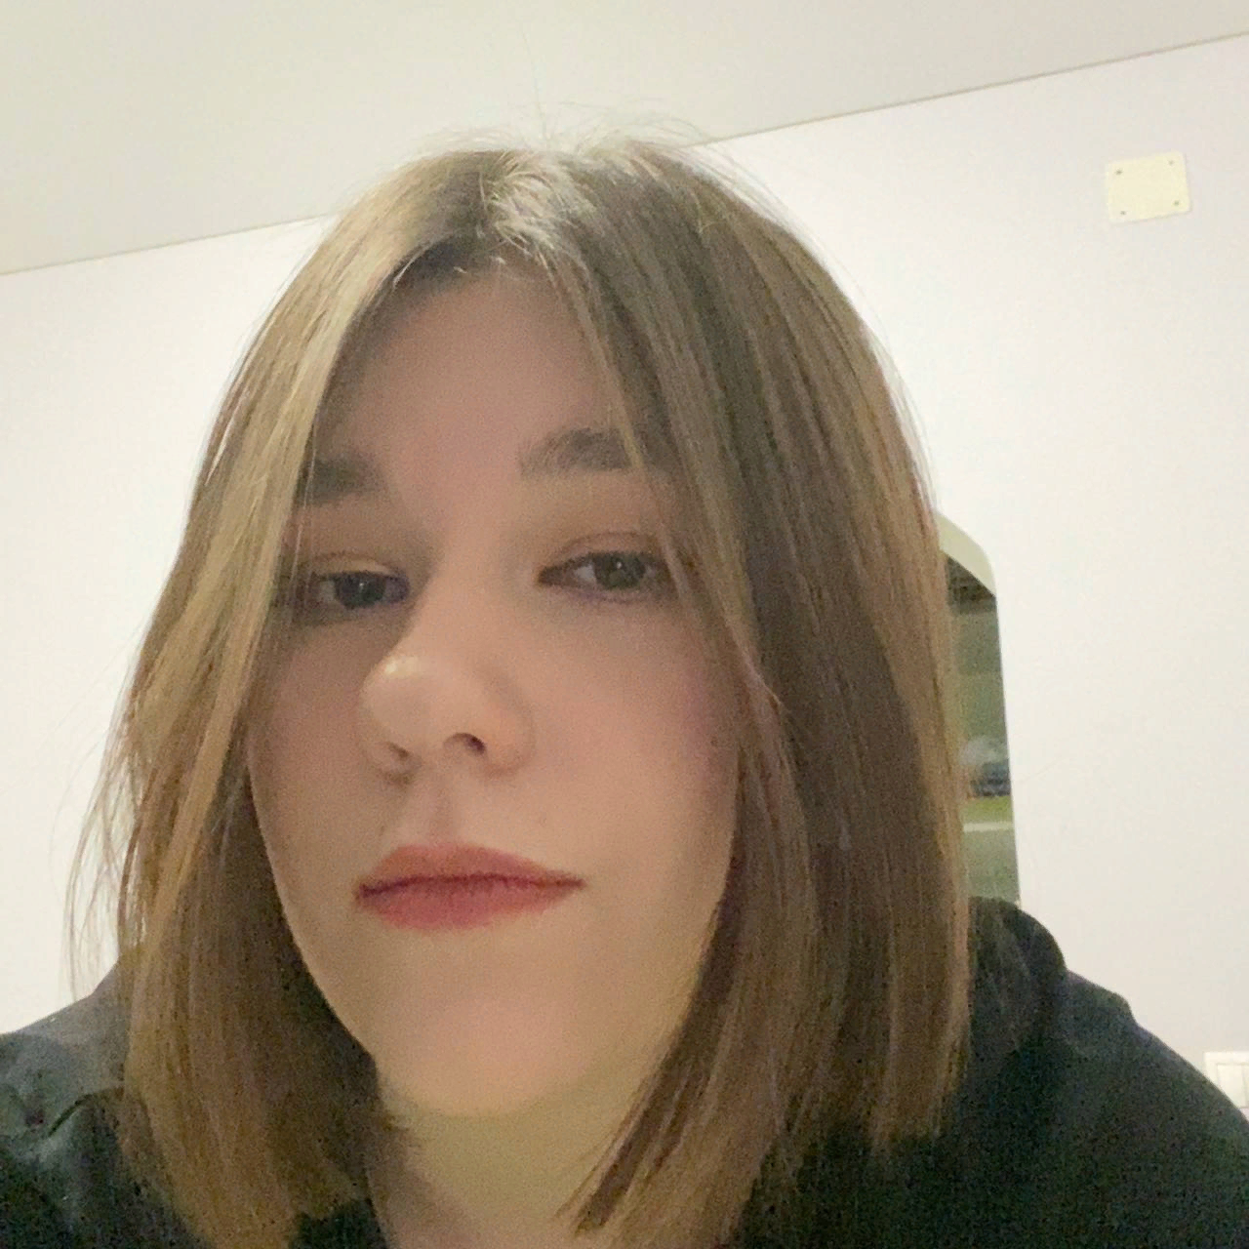
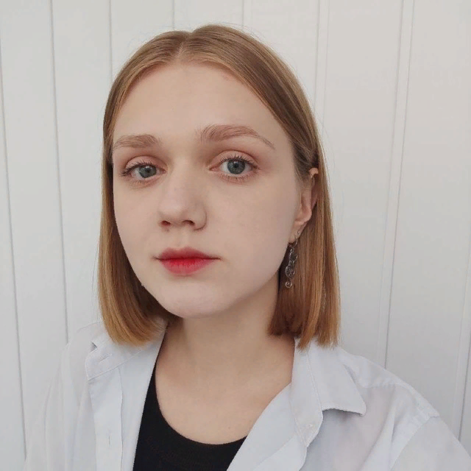
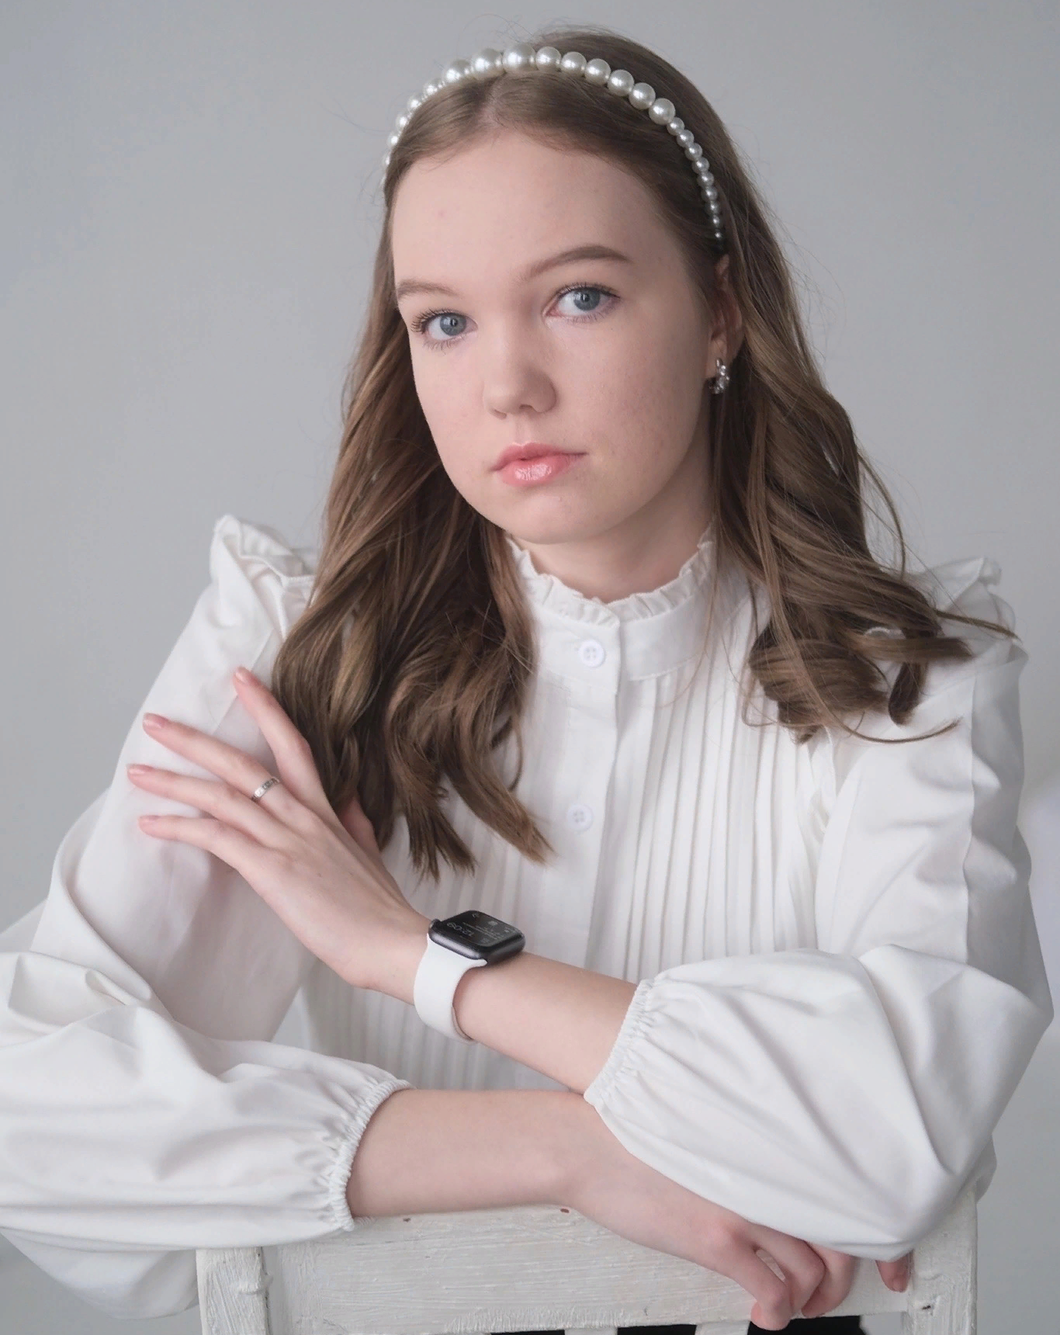

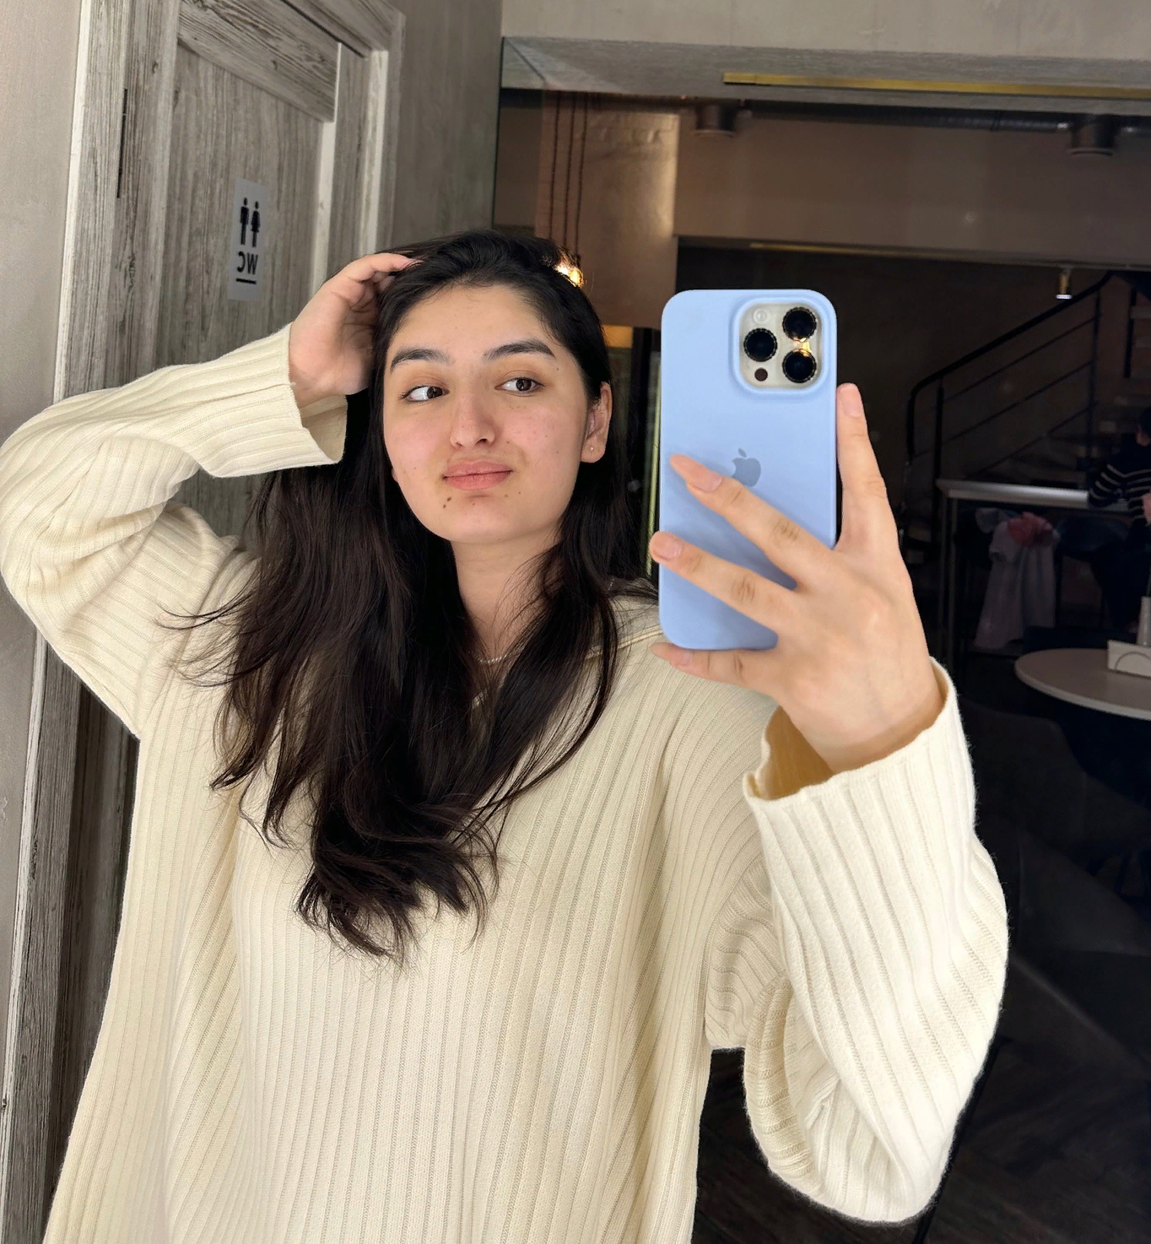
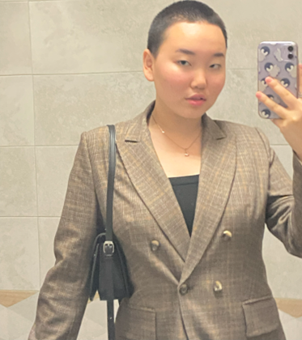
ПРОФИЛЬ КОМАНДЫ
Максимова Дарья
Создание и проведение опроса
Сиренко Полина
Работа с бизнес-моделью
Токарева Ксения
Визуальная часть проекта
Храпаль Максим
лидер команды
Организация работы
Мавлонова Нушофарин
Работа с финансовым планом
Нихланова Дарья
Работа с источниками

Slide 6
ПРОБЛЕМА | задание
Сформулируйте проблему, которую будете решать в проекте
P.S. Можете использовать инструмент «5 бесит» (сл. слайд)
Проверьте, что она соответствует следующим условиям:
Может быть решена максимум за 3 года
Решается усилиями вашей команды с привлечением экспертов
Конкретна, а не глобальна
Стоимость решения – до 1 млн рублей
Найдите данные, которые подтверждают существование проблемы или тренда (статистика из открытых источников / опросы /…)
20 минут

Slide 7
ПРОБЛЕМА | 5 БЕСИТ
1
Индивидуально сформулируйте 5 вещей / процессов (или больше), которые не устраивают вас в повседневной жизни.
Выполняя задание, постарайтесь ответить на следующие вопросы:
Какие процессы кажутся монотонными?
Что вас раздражает?
Какие предметы / сервисы / услуги кажутся вам неудобными?
С какими проблемами вы сталкивались и не могли быстро найти решение?
2
Индивидуально проанализируйте список проблем и оставьте ТОП-3 наиболее интересных и актуальных для вас
3
В группе составьте общий список проблем команды. Проанализируйте каждую на предмет актуальности и реализуемости
4
Выберите 1 проблему, которую будете прорабатывать с командой

Slide 8
ПРОБЛЕМА | примеры
Хороший пример
Плохой пример
Около 60% студентов тратят в среднем 5-10 минут на ожидание очереди в столовой (а после могут просто не найти свободного места). Это заставляет некоторых идти в ближайшие кафе, тратить больше времени и денег, опаздывать на занятия или оставаться голодными.
Из-за ухода компаний из РФ малый бизнес не может себе позволить хорошее сетевое оборудование, соответствующее всем требованиям, стоимостью ниже 30 000 рублей. Они вынуждены либо переплачивать, либо обходиться нестабильными продуктами.
В корпусе Института Государства и Права отсутствует копировальный центр для студентов
Большая трата времени на надоедливую рекламу
Культурный досуг иностранных студентов ТюмГУ в г. Тюмень

Slide 9


ПРОБЛЕМА
Проблема:
В институте наук о земле столовая, единственный пункт питания, работает до 17:00 в будние или 14:00 в выходные. Из за этого у студентов и преподавателей, которые находятся в институте в дневное и вечернее время появляется проблема с отсутствием возможности приобрести еду и необходимо приносить с собой или ходить в магазин на перерывах - что иногда является неудобным или невозможным.
В настоящее время эту проблему решают следующими способами:
Определенный процент студентов приносит с собой готовую еду. Также некоторые студенты ходит в магазин на перемене.
Они неэффективны, потому что:
Не у всех есть возможность заранее приготовить еду и принести ее. Перемены короткие, не всегда можно успеть сходить. Магазины закрываются в определенное время.19:42
Статистика «___________»
Источник:

Slide 10
ЦЕЛЕВАЯ АУДИТОРИЯ | задание
Составьте детальный портрет представителя целевой аудитории
Опишите, как ваши пользователи сейчас решают проблему и что им не нравится в текущих решениях
15 минут

Slide 11
ЦЕЛЕВАЯ АУДИТОРИЯ | примеры
Хороший пример
Плохой пример
Мужчина или женщина пенсионного возраста — 65+, которым сложно пользоваться современными сенсорными телефонами. Им нужен аппарат с крупными кнопками, чтобы звонить и отправлять сообщения. Они ценят удобство и надёжность продукта. Попасть в целевую аудиторию могут и более молодые потребители, которые подбирают телефон в подарок старшим родственникам.
С данной проблемой чаще всего сталкиваются студенты и преподаватели вуза
Наша целевая аудитория – все жители города Тюмень
Люди от 16 до 40 лет, которые хотят жить с низким уровнем стресса

Slide 12
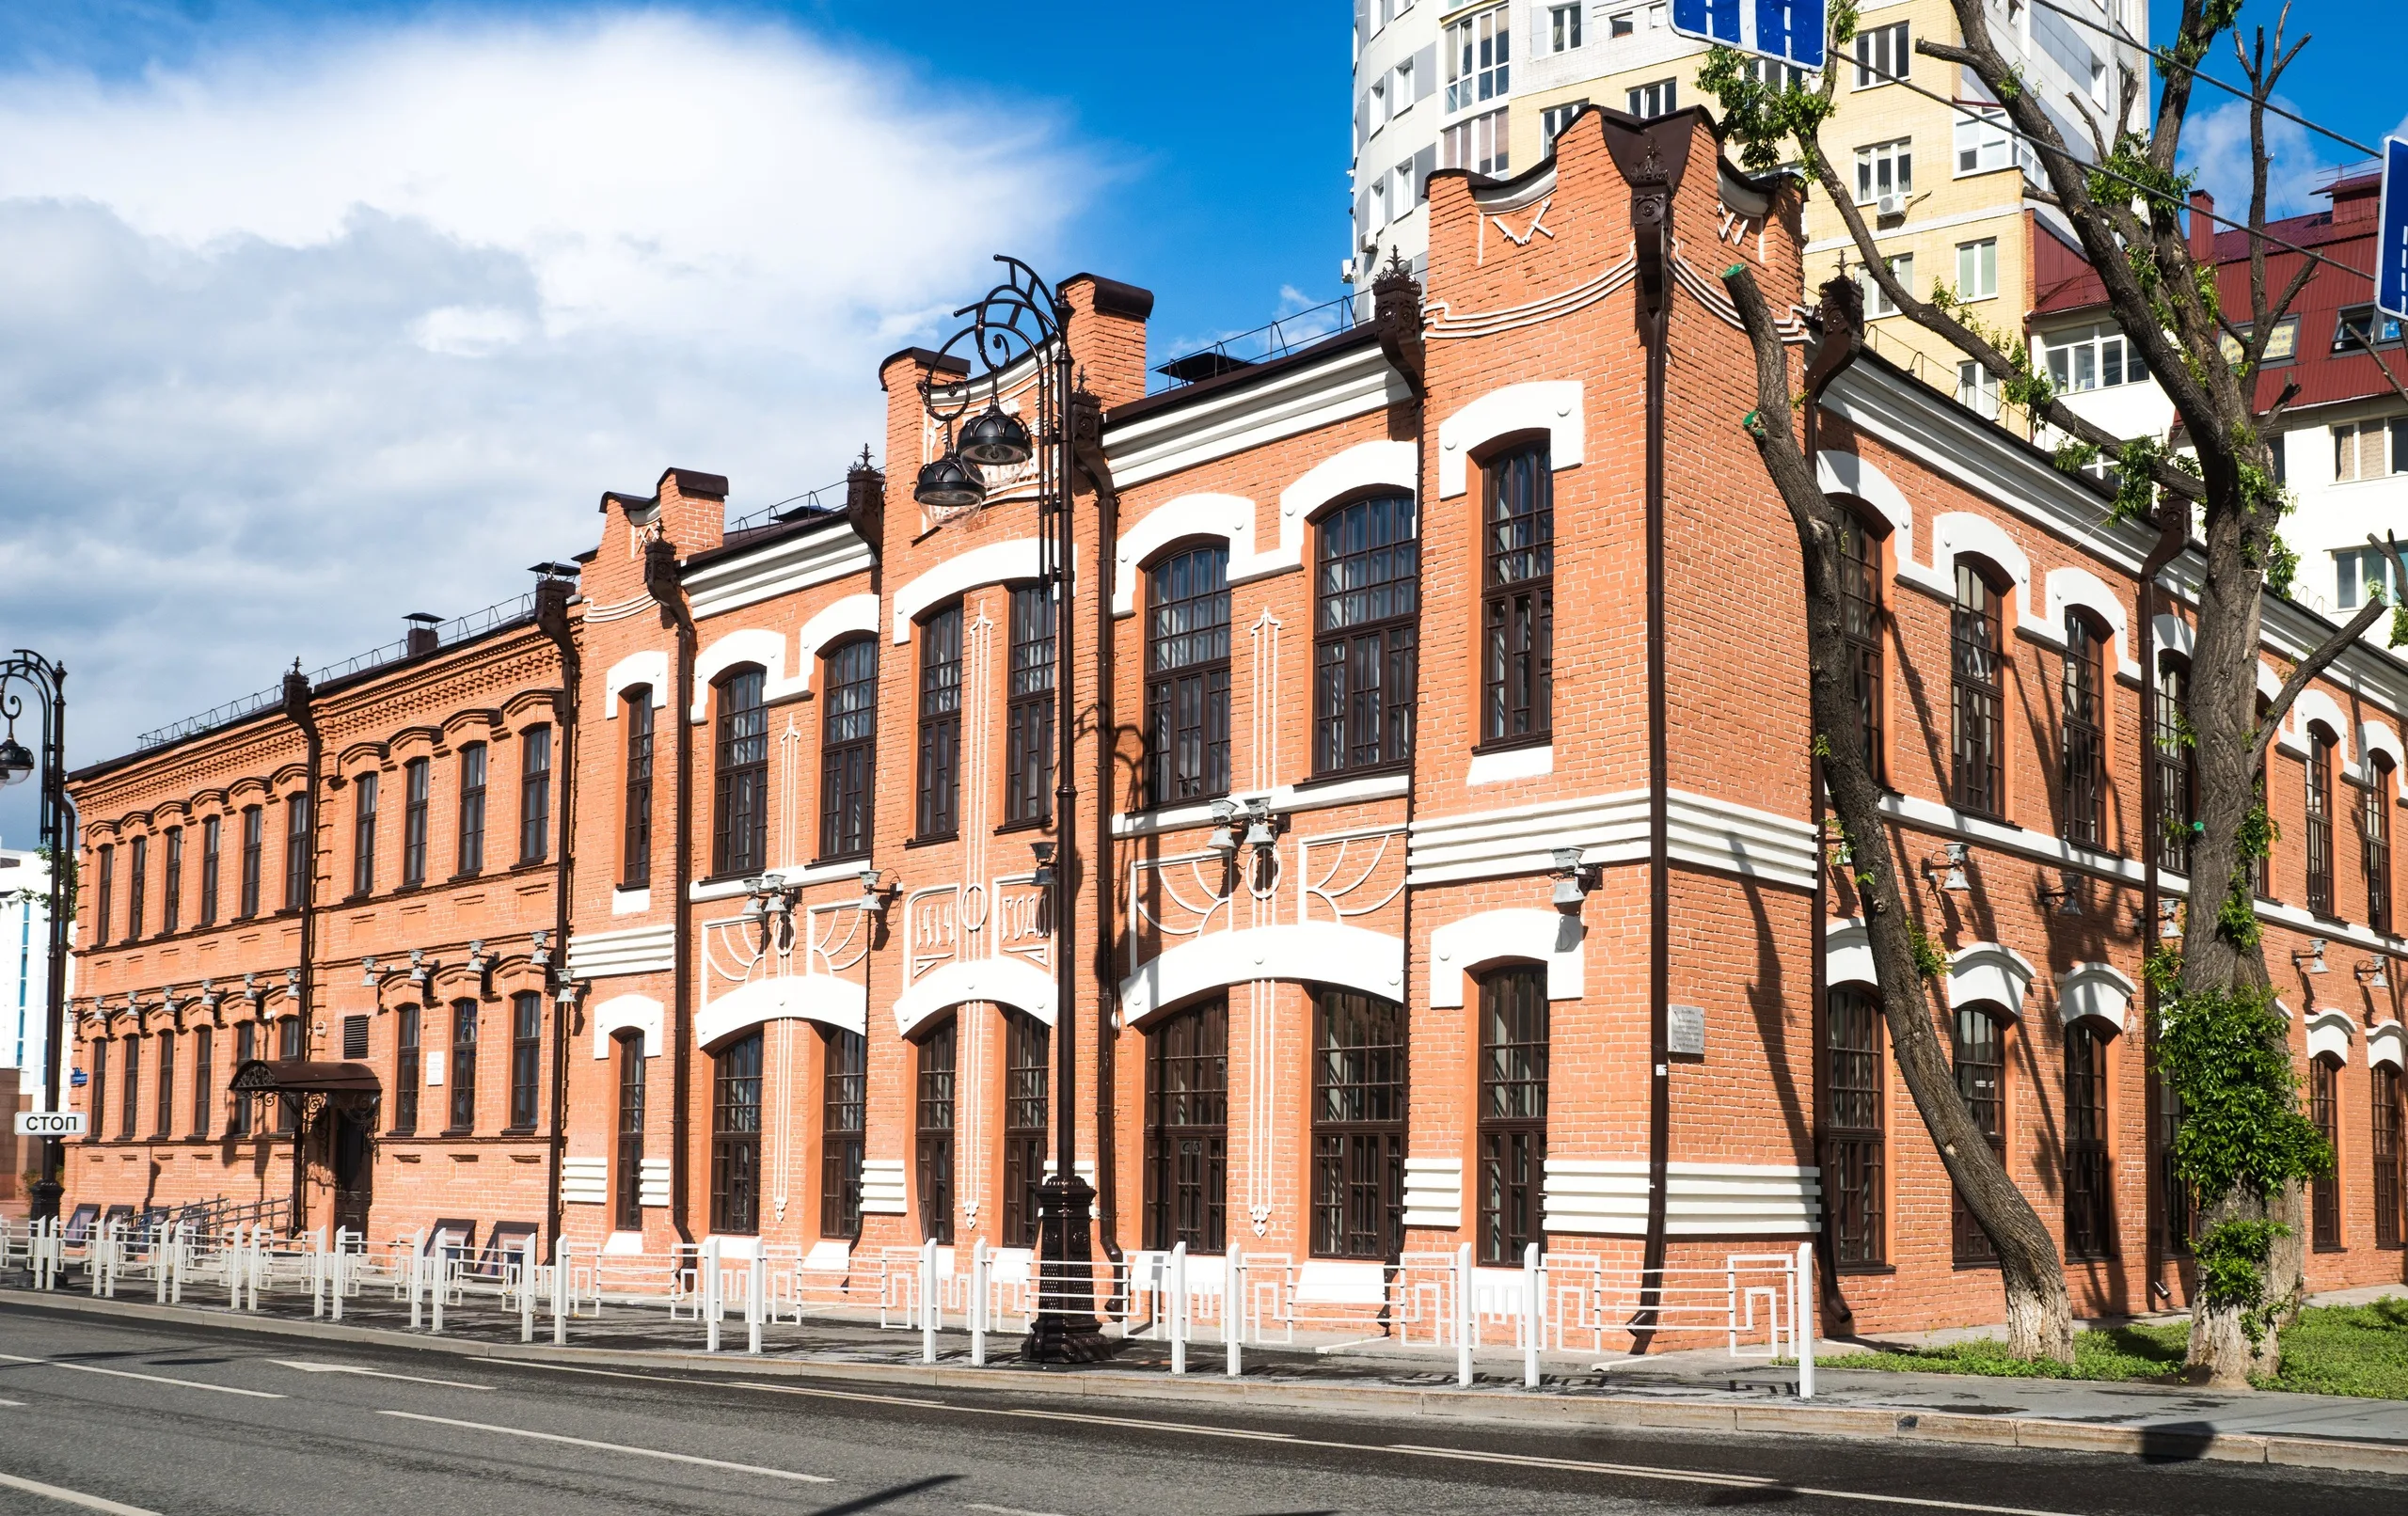

ЦЕЛЕВАЯ АУДИТОРИЯ
Благополучатели:
Студенты ТюмГУ, посещающие занятия в Институте Наук о Земле
Преподаватели Института Наук о Земле
Те, кто хочет приобрести небольшой перекус, затратив при этом минимум времени и средств
Те, кто не хочет стоять очередь в столовой ради небольшого перекуса ( шоколадки, бутылочки воды и тд)19:35
Целевая Аудитория:
Центр вузовского питания института
Чувство голода мешает концентрироваться на учебе, поэтому институту выгодно поставить автоматы

Slide 13
ГЕНЕРАЦИЯ ИДЕИ | задание
Определите минимум 3 варианта решения проблемы пользователя с помощью технологического продукта
Выберите 1 идею, которая станет основой вашего проекта, опишите её в 1 предложении
При выборе помните критерии решения:
может быть создано за срок до 3-х лет
для создания нужно менее 1 млн рублей
может быть создано силами вашей команды
и привлеченных экспертов
15 минут

Slide 14
ГЕНЕРАЦИЯ ИДЕЙ | примеры
Хороший пример
Плохой пример
Создание анонимного Телеграм-бота для приема заявок от граждан о противоправном поведении несовершеннолетних в городе и их последующей передачи правоохранительным органам.
Мы предлагаем создать многофункциональное устройство, которое будет сочетать в себе автокормушку для котов, динамик для голосовой связи с питомцем и камеру наблюдения за питомцем.
Наша команда предлагает благоустроить район города Тюмени и улучшить экологическую обстановку.
Мы предлагаем провести серию мероприятий по профориентации.
Наше решение – строительство коворкинга в центре города.

Slide 15
ИДЕЯ ПРОЕКТА
Предлагаемая идея:
Покупка и установка аппарата по продаже еды, оставшейся после закрытия столовой, в корпусе университета.
Мы сможем реализовать проект в период до 3-х лет, за сумму до 1 млн рублей, силами нашей команды.

Slide 16
ПЛЕНАР
Подготовить небольшой питч в формате «Проблема - Целевая аудитория - Решение»
Выбрать 1 спикера от команды
Подготовить выступление длительностью не более 1 минуты

Slide 17
ДОМАШНЕЕ ЗАДАНИЕ
Завершить заполнение всех блоков презентации.
Заполнить контрольную точку 1 дня.
Найти минимум 5 конкурентных решений проблемы (прямых и/или косвенных)

Slide 18
ДЕНЬ 2
Продукт. Конкурентный анализ. Гипотезы.

Slide 19
ПРОДУКТ ПРОЕКТА | задание
Опишите продукт вашего проекта:
какой продукт вы разрабатываете?
(сервис, приложение, чат-бот, серия мероприятий, …)
примеры внешнего вида / интерфейсов
основные функциональные возможности
перечень предлагаемых услуг
Опишите или изобразите базовый сценарий использования вашего продукта, другими словами, как ваша аудитория его использует / с ним взаимодействует
25 минут

Slide 20

ПРОДУКТ ПРОЕКТА | примеры
Хороший пример
Плохой пример
Мы предлагаем создать умный браслет для людей пенсионного возраста, который будет оснащен датчиками мониторинга состояния здоровья.
Основные функции включают:
- измерение кровяного давления, пульса
- отслеживание активности
- мониторинг сна
- уведомления о принятии лекарств
- система экстренного вызова
Сценарий использования:
Покупка браслета – подключение браслета к мобильному приложению – регистрация и авторизация – настройка (в т.ч. график приёма лекарств, параметры здоровья, уведомления) – …
Организация мероприятий на базе научных площадок в развлекательно-познавательном формате.
Интерактив и приглашение интересных и авторитетных спикеров. Участие и привлечение большого количества людей.

Slide 21
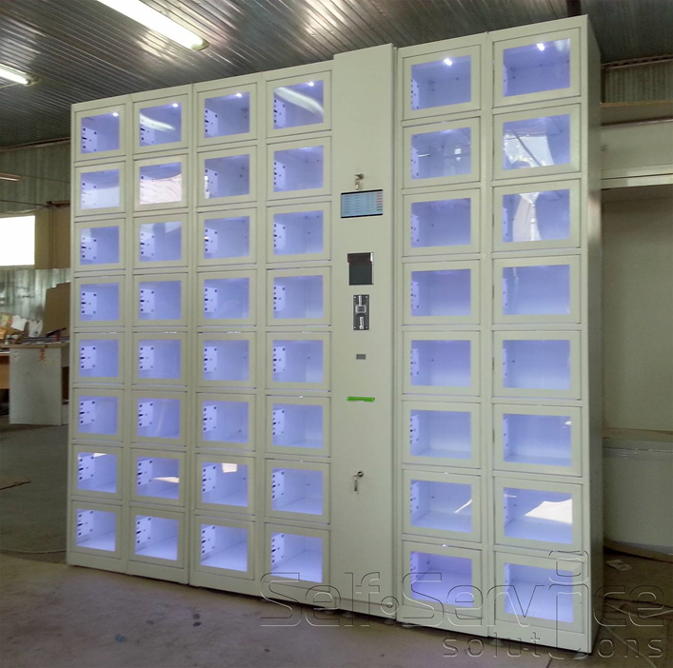
ПРОДУКТ ПРОЕКТА
Продукт:
Мы предлагаем создать постамат для продажи еды, оставшейся после закрытия столовой, студентам и работникам института Наук о Земле.
Основные функции / возможности:
возможность автоматизированного приобретения еды
хранение еды (в каждой ячейке присутствует система охлаждения)
возможность безналичной оплаты
возможность приобретения питания в любое время в независимости от графика столовой или буфета
Сценарий использования:
Выбор необходимой позиции - оплата - открытие ячейки и сбор содержимого
Пример внешнего вида

Slide 22
ТЕХНОЛОГИИ | задание
Опишите технологии, которые лежат в основе продукта:
- Выберите уровень технологической готовности вашего продукта на текущий момент (TRL) из перечня
- Определите, какие технологии используются в продукте
- Опишите основные технические параметры продукта, например, производительность, мощность, емкость, скорость, разрешение и т.д.
30 минут

Slide 23
ТЕХНОЛОГИИ | примеры
Перечень распространенных цифровых технологий
Искусственный интеллект (ИИ):
ИИ включает в себя методы и алгоритмы, позволяющие компьютерам обучаться и принимать решения на основе больших объемов данных.
Распознавание речи и обработка естественного языка:
Технологии распознавания речи позволяют компьютерам интерпретировать и понимать голосовые команды и разговоры..
Интернет вещей (Internet of Things, IoT):
IoT объединяет устройства и предметы с сетью, позволяя им обмениваться данными и взаимодействовать с окружающей средой. Области применения: умный дом (например, робот-пылесос), промышленное оборудование, транспорт и здравоохранение.
Машинное зрение (Computer Vision):
Машинное зрение относится к способности компьютеров распознавать и интерпретировать изображения и видео. Используется в обнаружении объектов, распознавании лиц, медицинской диагностике, автономных транспортных средствах и т.д..
Расширенная реальность (Augmented Reality, AR) и виртуальная реальность (Virtual Reality, VR):
AR и VR предоставляют пользователю возможность взаимодействовать с виртуальной или дополненной средой. AR добавляет виртуальные объекты в реальный мир, тогда как VR - полностью виртуальная среда.
Разработка кроссплатформенных приложений (Cross-Platform Development):
Кросс-платформенная разработка позволяет создавать приложения, которые могут работать на разных операционных системах и платформах, таких как iOS, Android, Windows и веб.
Робототехника:
Роботы и автоматические системы выполняют различные задачи с минимальным воздействием человека. Они используются в промышленности, медицине, авиационной и космической отраслях, а также в домашних помощниках и других сферах.
Новые и портативные источники энергии:
Технологии эффективного накопления и использования энергии (переносные солнечные батареи, ветрогенераторы, переносные аккумуляторы и тд.
Автономные транспортные средства (Autonomous Vehicles): Автономные транспортные средства, включая автомобили, дроны и роботы, используют различные технологии, такие как компьютерное зрение, ИИ, сенсоры и алгоритмы планирования, для самостоятельного перемещения и выполнения задач без человеческого вмешательства.
Аналитика больших данных (Big Data Analytics):
Аналитика больших данных относится к методам и инструментам анализа и интерпретации огромных объемов данных, чтобы извлечь ценные познания и получить конкурентные преимущества.

Slide 24
ТЕХНОЛОГИЯ
Технологии, используемые в решении:
В нашем решении будет использоваться робототехника.
Аппарат самообслуживания — устройство, которое позволяет автоматизировать процессы. Фактически, это компьютер, который выполняет определенные функции, заложенные в него программным обеспечением без участия человека ( продавца ).
Продукт обладает следующими техническими параметрами:
1. Размер (ширина/глубина/высота) : ~1500 мм / ~850 мм / ~1900мм
2. Кол-во полок: 6 по 8 ячеек в каждой
3. Кол-во загружаемого товара: до 480 шт
4. Функциональность: возможность продавать холодные и горячие продукты (вторые блюда, фаст-фуд, салаты), напитки
Уровень готовности технологии: TRL № 1

Slide 25
КОНКУРЕНТНЫЙ АНАЛИЗ | задание
Проведите анализ 5 существующих конкурентов (прямых и / или косвенных) по 5 и более критериям. При сравнении используйте только объективные критерии, которые можно проверить
Заполните таблицу конкурентного анализа
Выделите преимущества своего проекта и сильные стороны конкурентов
(анализ, в котором по всем критериям ваш проект – лучший, считается некачественным)
Сформулируйте вашу уникальность по сравнению с конкурентами
30 минут

Slide 26
КОНКУРЕНТНЫЙ АНАЛИЗ | примеры
Хороший пример
Критерий / Конкурент | Наш проект «Коворкинг» | «Моя территория» | «Контора пароходства» | «Студенческий центр Тюменской области»
Стоимость | 300₽, после 20:00 вход бесплатный | 300 руб/день, абонементы | На реконструкции | Бесплатно
Часы работы | С 10:00 до 00:00 | Пн-Пт с 09:00 до 22:00, Сб-Вс с 10:00 до 20:00 | С 10:00 до 22:00 | Пн-Пт с 09:00 до 19:00, Сб-Вс с 10:00 до 19:00
Оснащенность помещений | Зона для готовки; обеденная зона; рабочая зона с креслами, пуфиками; холодильники; кулеры; оборудованные компьютером столы; рабочие столы; принтер; скан; факс; копир; проектор; розетки в каждом столе; Wi-Fi; автоматы со снэками; | Любое свободное рабочее место; • Wi-fi; • розетки; • Принтер/сканер/копир/факс; • Чай/кофе/кулер; • Кухня/холодильник/ микроволновка | Любое свободное рабочее место; • Wi-fi; • розетки; • Принтер/сканер/копир/факс; • Чай/кофе/кулер; • Кухня/холодильник/ микроволновка | Любое свободное рабочее место; • Wi-fi; • розетки; • проектор; • компьютеры; • рабочие зоны;
Целевая аудитория | Студенты, фрилансеры, творческие коллективы | Молодежные организации, творческие коллективы | Региональные создатели, криэйторы, творческие сообщества | Студенты, творческие организации обучающихся вузов и сузов.
Расположение | 15 минут от главного корпуса | 25 минут от главного корпуса | 20 минут от главного корпуса | 5 минут от главного корпуса

Slide 27
КОНКУРЕНТНЫЙ АНАЛИЗ | примеры
Плохой пример
Критерий / Субъект | Наш проект "UTMN.Heritagе" | Музейный комплекс им. И.Я. Словцова | Исторический Парк «Россия — моя история» | Интернет-сайт Visit Tyumen visittyumen.ru
Адаптация информации | Да | Да | Нет | Да
Наличие скидок на посещение мероприятий | Да | Да | Да | Нет
Доступность информации о предстоящих событиях | Да | Да | Да | Да
Удобный интерфейс | Да | Да | Нет | Да

Slide 28
КОНКУРЕНТНЫЙ АНАЛИЗ
Критерии | «Доступное питание по вечерам в ИнЗеме» | Жизньмарт | Пятерочка | Монетка | Чина | Столовая ИнЗем
Режим работы | Круглосуточно | Будние дни 07:30-22:00 Сб,Вс 08:30-22:30 | Круглосуточно | 08:00-22:00 | Пн-Чт 12:00-23:00 Пт,Сб 12:00-24:00 Вс- 12:00-23:00 | Пн-пт 9:00-17:00 Сб 9:00-14:00 Вс- выходной
Время пути | меньше минуты | 5 минуты пешком | 8 минут пешком | 10 минут пешком | 3 минуты пешком | Меньше минуты
Стоимость | равно стоимости еды в столовой | Перекус: 336р (клаб тост с курицей +капучино 0,3) Обед: 532р (Паста Болоньезе+ Винегрет+капучино 0,3) | Перекус: 161р (батончик Пикник 52гр+вода 0,5 +салат 150гр) | Перекус: 157р (вода 0,5 +шоколадка +салат) | Перекус: 770р (вода 0,5+салат 130гр, Моти) Обед: 985р (лапша+салат+ сок) | -
Выбор | Обеды, батончики, булочки, соки, которые представлены в столовой | В ассортименте 250-300 товарных позиций готовой еды и свежей выпечки | Отсутствие полноценных обедов (вторых блюд) | Отсутствие полноценных обедов (вторых блюд) | Роллы, рыбные блюда, лапша вок, салаты, закуски, супы, детское меню, напитки, десерты, гарниры | Вариации вторых блюд, салаты, булочки, батончики, соки, вода, чай или кофе
Время получения услуги | 3 минуты - выбор и оплата продукта | 13 минут (10 минут – дорога туда и обратно, 3 минуты - выбор продукта и оплата) | 19 минут ( 16 минут – дорога туда и обратно, 3 минуты – выбор продукта и оплата) | 23 минуты ( 20 минут - дорога туда и обратно, 3 минуты – выбор продукта и оплата) | 36 минут ( 6 минут – дорога туда и обратно, 15 минут – заказ и приготовление блюд, 15 минут – покушать на месте) | 18 минут ( 3 минуты – выбор и оплата продукта, 15 минут покушать на месте)

Slide 29
ГИПОТЕЗЫ ПРОЕКТА | задание
Сформулируйте 1 гипотезу о вашем проекте для проверки.
Помните, что гипотеза должна измеряться (содержать количественный показатель)
Определите, каким способом вы будете проверять эту гипотезу (опрос / интервью / …)
Определите целевое количество респондентов – сколько людей вы собираетесь опросить
Придумайте минимум 5 вопросов для опроса / интервью
25 минут

Slide 30
ГИПОТЕЗЫ ПРОЕКТА | теория
В случае, если вы не знаете, на основе чего сформулировать первые гипотезы, следующий список вам в помощь:
Предположение о потребности / проблеме: с какой проблемой сталкивается ваша аудитория, чем она пользуется для её решения и что её может не устраивать, оцените масштаб проблемы.
Предположение о целевой аудитории: верно ли вы определили портрет пользователя, уточните дополнительные характеристики и детали.
Предположение о ценностном предложении: верно ли вы определяете ценность продукта для вашей аудитории, задумывается ли пользователь о критериях, которые вы считаете своими преимуществами.
Предположение о предлагаемом решении: будет ли аудитория пользоваться вашим продуктом, есть ли у неё опыт использования аналогичных решений.
Предположение о модели монетизации: готовы ли пользователи платить ту цену, которую вы устанавливаете, как часто они готовы платить, действуют ли на них акции и программы лояльности.
Формулируем правильные вопросы для проверки:
Вы не должны спрашивать о будущей или предполагаемой ситуации, думаем только о текущем опыте пользователя:
Неверно: Вы бы скачали это приложение? Пойдете на наше мероприятие?
Верно: Как часто вы ходите на подобные мероприятия?
У вас был опыт скачивания таких приложений?
2. Не спрашиваем напрямую отношение пользователя к продукту:
Неверно: Нравится ли вам мой продукт? Считаете ли вы, что проект актуальный?
Верно: Какие функции вам кажутся более полезными?
Понимаете ли вы, как работает продукт?
3. Задаём вопросы с открытым ответом, а не только «да / нет», они дают больше информации

Slide 31
ГИПОТЕЗЫ ПРОЕКТА | примеры
Хороший пример
Плохой пример
60% студентов от 18 до 23 лет интересуются музыкой (слушают музыку минимум 4 раза в неделю).
65% школьников 8-11 классов еще не выбрали будущую специальность для поступления.
70% людей, которые готовят 2-3 раза в неделю
не знают, что готовить на ужин или обед.
Студенты будут рады пользоваться новым сервисом по поиску и прослушиванию музыки
Школьники испытывают сложности с выбором будущей профессии
Если имеются люди для которых знак зодиака партнера играет решающую роль при выборе, то наше приложение поможет облегчить поиск потенциального спутника жизни (для проверки гипотезы нужно уже разработанное приложение)

Slide 32

ГИПОТЕЗЫ ПРОЕКТА
Гипотеза:
70% студентов от 18 до 23 лет минимум 2-3 раза в неделю не успевают приобрести еду и подкрепиться за короткую вечернюю перемену
Способ проверки:
Опрос
Целевое количество респондентов:
50-100 человек
Вопросы для опроса / интервью:
1. Испытывает ли вы чувство голода, находясь вечером в университете?
2. Успеваете ли вы поесть за 10-минутную перемену?
3. Питались ли вы в столовой университета?
4.Устраивает ли вас качество еды, продаваемой там?
5.Как часто вы приобретаете еду или другие услуги в автоматах?
6. Когда последний раз вы оплачивали покупку наличными?
7. Чем вы предпочитаете перекусить на перемене?

Slide 33
ПЛЕНАР
Подготовить небольшой питч в формате «Проблема - Целевая аудитория – Продукт и технология – Основные конкуренты и наша уникальность – Гипотеза проекта».
Выбрать 1 спикера от команды.
Подготовить выступление длительностью не более 2-х минут.

Slide 34
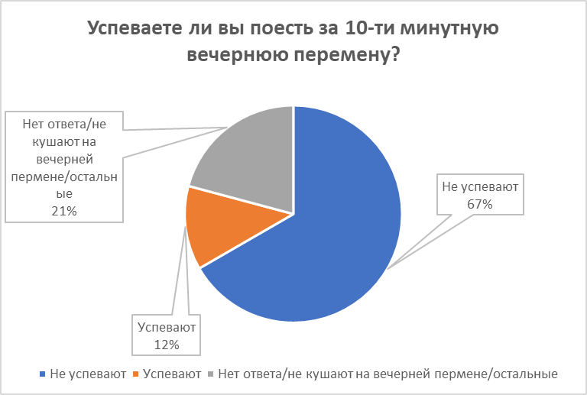
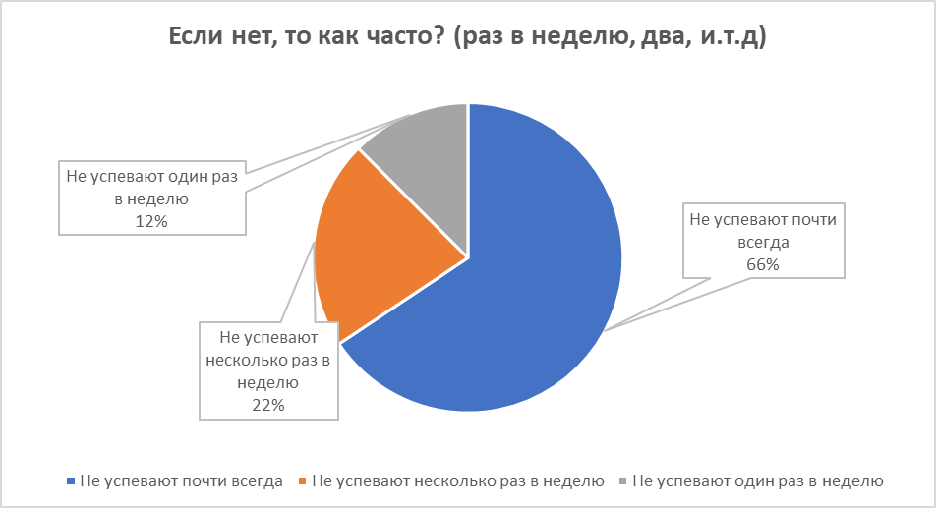
В целом можно сказать, что наша гипотеза подтвердилась. Действительно почти 70% (67%) студентов не успевают поесть за вечернюю перемену, причём больше половины из них (66%), сталкиваются с данной проблемой почти каждый день.

Slide 35
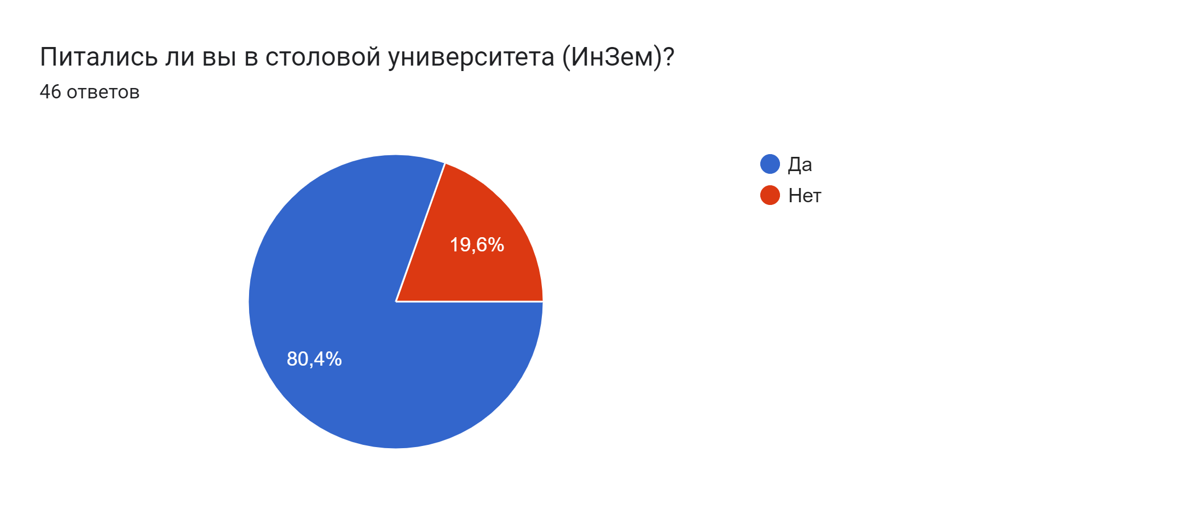
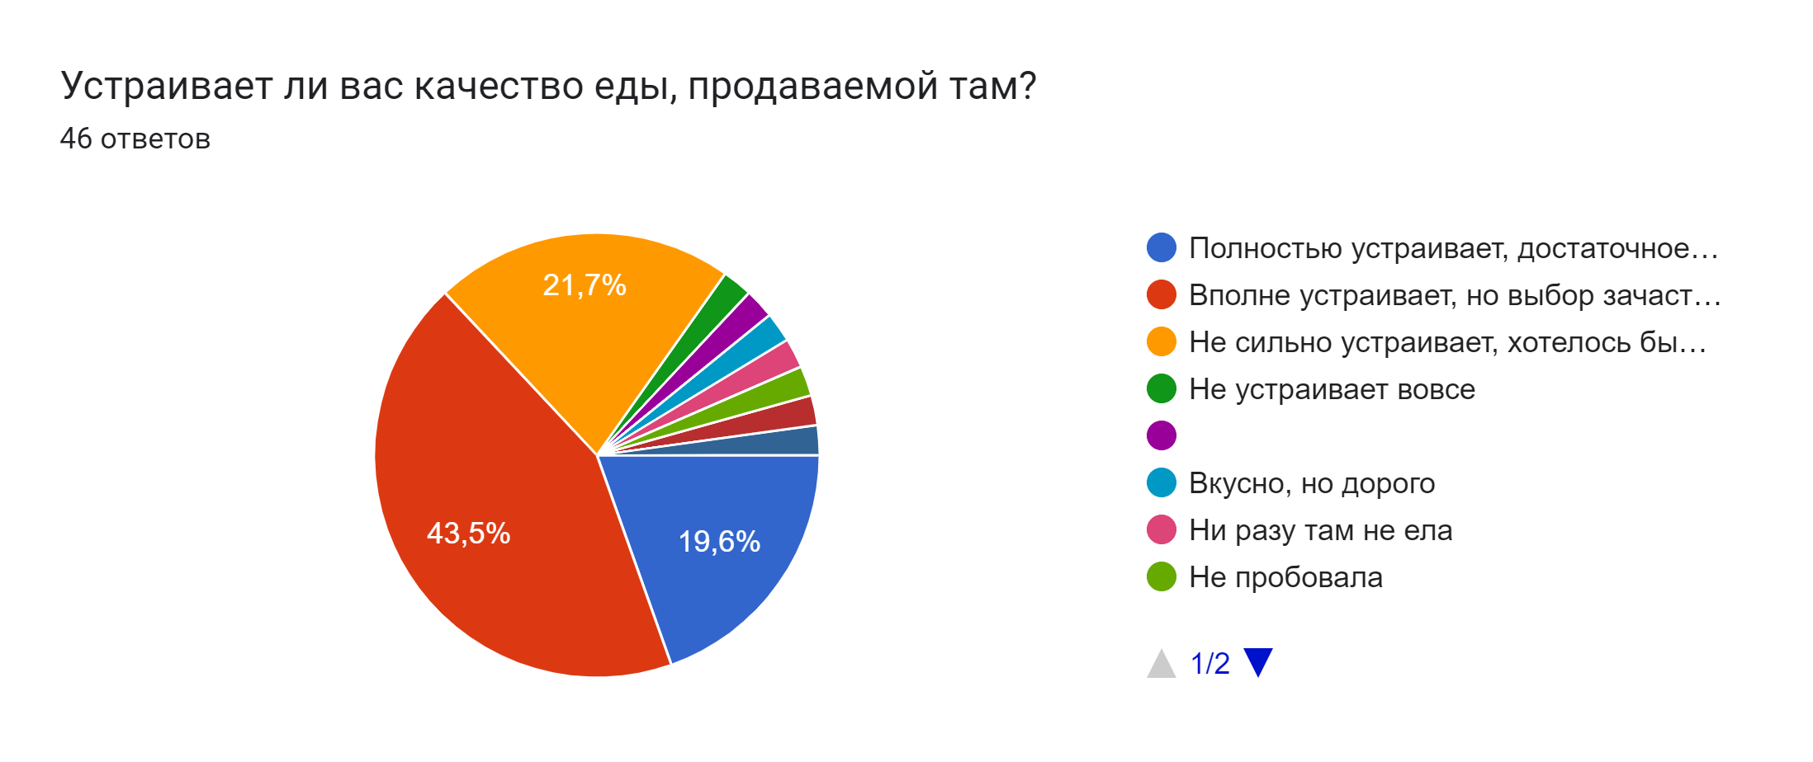
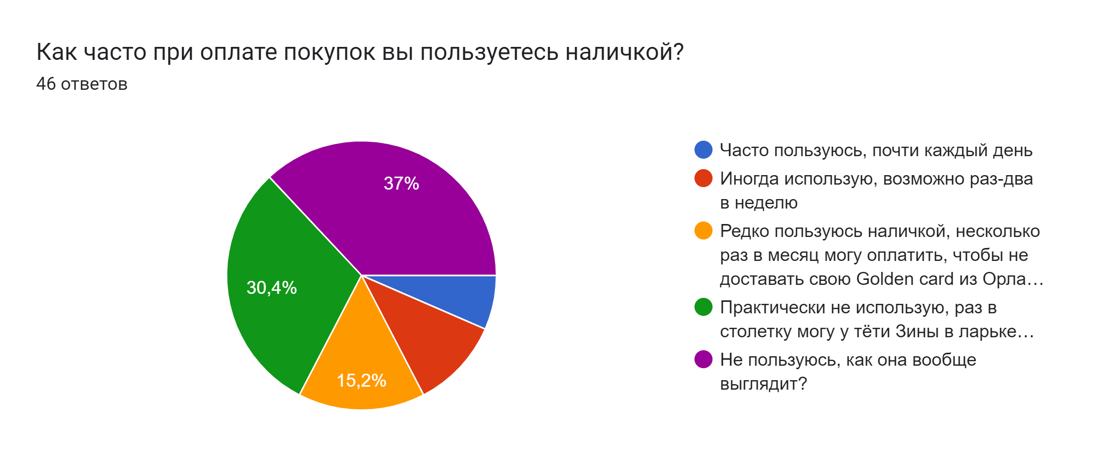
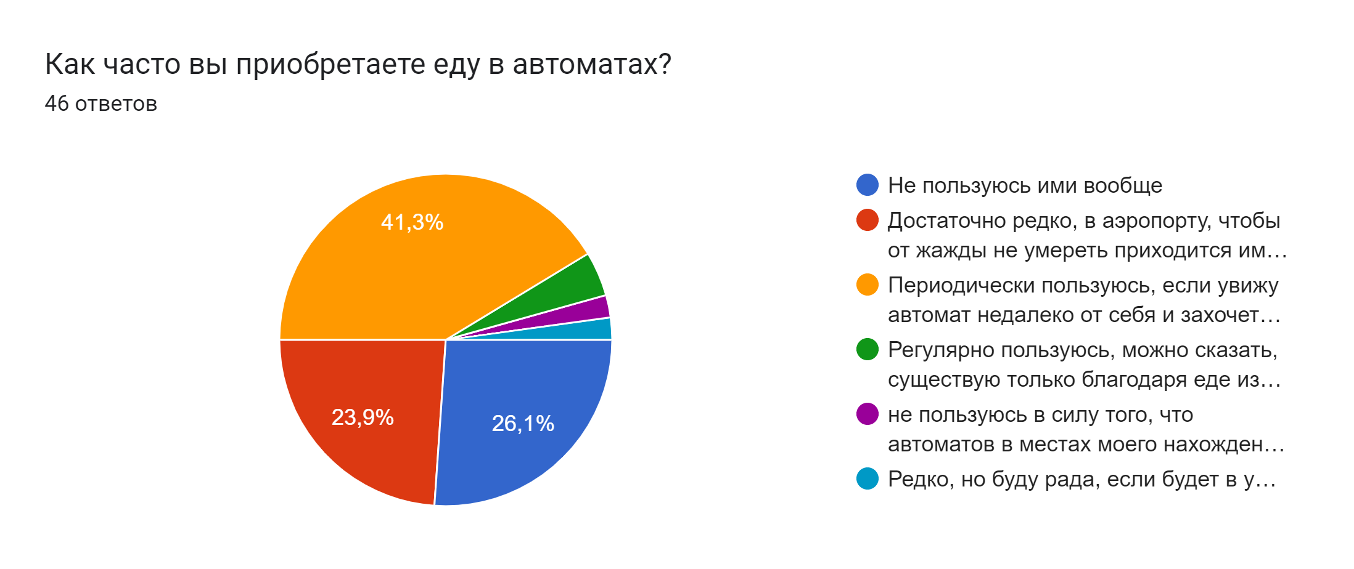

Slide 36
ДОМАШНЕЕ ЗАДАНИЕ
Завершить заполнение всех блоков презентации.
Проверить гипотезу проекта, подготовить вывод (подтвердилась гипотеза или нет) и отчет о проверке (диаграммы с ответами респондентов)
Посмотреть тренды развития рынка вашего продукта

Slide 37
ДЕНЬ 3
Оценка рынка. Бизнес-модель. Ресурсы. Результаты.

Slide 38
ОЦЕНКА РЫНКА | задание
Опишите тренд развития рынка вашего продукта: растет рынок или падает?
Для этого можете также использовать любые достоверные источники, например:
- статистика запросов в Яндексе
- исследования Яндекса
- исследования Сбера
Предположите, какую долю рынка в % может занять ваш продукт при существовании текущих конкурентов (какая доля аудитории всего рынка будет покупать ваш продукт)
20 минут

Slide 39
ОЦЕНКА РЫНКА | примеры
Хороший пример
Плохой пример
Рынок умных трекеров для бега за период с 2020 по 2023 гг. показывает рост в 10% ежегодно (по данным агентства X).
Несмотря на существующих конкурентов в лице компаний Fitbit, Garmin, Apple, Samsung, мы стремимся занять 15% российского рынка за счет …
По данным источников, наш рынок растет.
Мы хотим занять 100% рынка.

Slide 40
ОБЪЁМ РЫНКА
Динамика рынка (с указанием источника):
Аналитики агентства INFOLine считают, что на рынке общепита последние несколько лет наблюдается положительная динамика. Если в 2020 году был трагический спад рынка общепита (- 22,4%), то в 2021 началось восстановление, тогда рост составил +26,8%, в 2022 — +7,6%, а за I квартал 2023 рынок вырос уже на +10,7%
Основные «игроки» на рынке:
-Сетевые магазины (пятёрочка, магнит, монетка и др.)
-Кафе, рестораны
-Столовые
-Другие точки продажи еды
Планируемая доля рынка:
Планируем занять 30% рынка общепита, около 30% будут занимать сетевые магазины, 20% столовая, 15% кафе и рестораны и 5% остальные организации общественного питания

Slide 41
БИЗНЕС-МОДЕЛЬ | задание
Опишите модель монетизации:
Определите, как вы будете продавать продукт (некоторые из вариантов можно найти
в статье)
Установите стоимость продукта и регулярность платежей
Выберите каналы сбыта (на какой площадке вы будете продавать)
Опишите маркетинговую стратегию:
Сформулируйте ценностное предложение (ценность, которую вы приносите пользователю)
Перечислите каналы взаимодействия с пользователем (как пользователь узнает о вашем продукте)
Перечислите ваших основных партнёров (компании / организации / отдельные лица)
20 минут

Slide 42
БИЗНЕС-МОДЕЛЬ | примеры
Хороший пример
Плохой пример
Модель монетизации для приложения по доставке еды:
Мы собираемся брать комиссию с ресторанов, включенных в перечень нашего приложения, в размере 15% с каждого заказа.
Пользователи приложения оплачивают только заказ. В случае, если доставка осуществляется в отдаленные районы города, назначается дополнительная плата в размере от 100 до 300 рублей с заказа.
Каналы сбыта: приложение, через которое оформляются заказы.
Ценностное предложение: мы гарантируем, что заказ будет доставлен менее чем за 40 минут в усовершенствованном термокоробе.
Каналы взаимодействия с ЦА: приложение, сайт, таргетированная реклама Вконтакте, программы лояльности и внешняя реклама.
Партнёры: ресторанные сети Тюмени (Sobolov rest, Максим), курьерские и логистические компании («Сервис Экспресс»), индивидуальные курьеры.
Модель монетизации: мы будем продавать продукт в магазинах города по стоимости от 20 000 до 50 000.
Каналы сбыта: магазины
Ценностное предложение: у нас нет конкурентов, поэтому это лучшее решение, которое вы найдете на рынке.
Каналы взаимодействия с ЦА: реклама
Партнёры: компании Тюмени

Slide 43
БИЗНЕС-МОДЕЛЬ
Модель монетизации
Модель монетизации: продажа.
Пользователи оплачивают только желаемый продукт.
Также с вырученных денег будет оплачиваться содержание автомата.
Не менее 60% прибыли с автомата будем забирать себе и направлять на дальнейшее развитие проекта (будет указано в договоре с центром вузовского питания)
Стоимость и регулярность: наш аппарат будет работать всё время работы института.
Стоимость каждый пользователь сможет контролировать самостоятельно, в зависимости от того, какой продукт и в каком количестве захочет купить.
Основные каналы сбыта: вендинговый аппарат, расположенный в институте.
Маркетинг и продвижение
Ценностное предложение: наш аппарат позволит всем студентам и сотрудникам института приобрести полноценный перекус, не зависимо от работы столовой, затратив при этом минимум времени.
Основные каналы взаимодействия с пользователем: группа института ВКонтакте, сайт «Вместе»
Партнёры:
Тюменский государственный университет

Slide 44
РЕСУРСЫ | задание
Определите перечень задач, которые вам нужно выполнить, чтобы реализовать проект. Перед этим советуем обсудить с командой «точку завершение проекта» (как вы поймете, что проект реализован).
Оформите план реализации проекта в виде Диаграммы Ганта, на которой отражаются задачи и закрашивается срок их исполнения. Посчитайте, сколько месяцев вам необходимо на реализацию проекта.
P.S. В зависимости от продолжительности проекта, план можно составлять в днях / неделях / месяцах (как будет удобнее).
Определите, какие расходы вам необходимо понести в каждый месяц реализации. Посчитайте, с какого месяца вы начнете продавать продукт и сколько примерно будете зарабатывать.
P.S. Если у вас социальный проект, то можете не заполнять выручку от продаж, но указать размер привлеченных средств (гранта / инвестиций), которые планируете получить
Оформите финансовый план проекта и посчитайте, через сколько месяцев ваши доходы превысят расходы.
40 минут

Slide 45
РЕСУРСЫ | примеры
Хороший пример
Задача | Дата начала | Дата завершения | Ответственный от команды | 2023
 |  |  |  | апрель | май | июнь | июль | август | сентябрь
Разработка концепции проекта | 10.04.2023 | 16.04.2023 | Максим Л.
Согласование проекта с Управлением корпоративными коммуникациями | 17.04.2023 | 23.04.2023 | Максим Д.
Определение перечня спикеров подкаста (не менее 6) | 24.04.2023 | 14.05.2023 | Алексей К./ Константин Л.
Запись подкастов (1 выпуск) | 22.05.2023 | 16.06.2023 | Алёна Г.
Публикация, продвижение, рассылка по сотрудникам | 17.06.2023 | 29.06.2023 | Артур А.
Сбор обратной связи | 30.06.2023 | 04.07.2023 | Анастасия Г.
Запись подкастов (2,3 выпуск) | 05.07.2023 | 14.07.2023 | Алёна Г.
Публикация, продвижение, рассылка по сотрудникам | 15.07.2023 | 16.07.2023 | Максим Д.
Сбор обратной связи | 17.07.2023 | 20.07.2023 | Алёна Г.
Запись подкастов (4,5,6 выпуск) | 21.07.2023 | 06.08.2023 | Алёна Г.
Публикация, продвижение, рассылка по сотрудникам | 07.08.2023 | 08.08.2023 | Максим Д.
Сбор обратной связи | 09.08.2023 | 12.08.2023 | Алёна Г.
Формирование итогового отчета о реализации проекта | 13.08.2023 | 08.09.2023 | Алёна Г.

Slide 46
РЕСУРСЫ | примеры
Хороший пример
 | янв | фев | март | апр | май | июнь | июль | авг
Доходы:
Выручка от продажи продукции (цена продукта: 2500 руб) |  |  | 25 000 | 125 000 | 150 000 | 250 000 | 375 000 | 500 000
Инвестиции / гранты / кредиты (если есть)
Расходы:
Заработная плата специалистов:
- Разработчик приложения | 100 000 | 100 000
- Дизайнер | 30 000
- Команда проекта (3 человека) | 150 000 | 150 000 | 150 000 | 150 000 | 150 000 | 200 000 | 250 000 | 250 000
Реклама и продвижение:
- Оплата услуг SMM-менеджера |  |  | 50 000 | 50 000 | 50 000 | 50 000 | 50 000 | 50 000
- Рекламный бюджет |  |  | 75 000 | 75 000 | 45 000 | 45 000 | 45 000 | 45 000
Комиссия за выход в магазины приложений (Play Market, App Store) |  |  | 10 000
ИТОГО (доходы – расходы) | - 280 000 | - 250 000 | - 260 000 | - 150 000 | - 95 000 | - 45 000 | 30 000 | 155 000
Запрашиваемая сумма инвестиций: 1 080 000 рублей

Slide 47
РЕСУРСЫ: ДИАГРАММА ГАНТА
Задача | Дата начала | Дата завершения | Ответственный | октябрь | ноябрь | декабрь | январь
Разработка концепции проекта | 03.10.23 | 24.10.23 | Максим Х | +
Согласование установки автомата с центром вузовского питания | 26.10.23 | 31.10.23 | Ксения Т | +
Заключить договор с институтом ( сбор документов) | 04.11.23 | 25.12.23 | Полина С |  | + | +
Найти человека для технического обслуживания автомата | 04.11.23 | 25.12.23 | Дарья Н |  | + | +
Найти и купить автомат | 07.11.23 | 25.12.23 | Дарья М |  | + | +
Установить автомат | 25.12.23 | 29.12.23 | Нушофарин М |  |  | +
Общий срок реализации проекта: 3 месяца

Slide 48
РЕСУРСЫ: ФИНАНСОВЫЙ ПЛАН
 | Декабрь | Январь | Февраль | Март | Апрель | Май | Июнь | Июль | Август | Сентябрь
Доходы:
Выручка от продажи продукции (цена продукта * количество продаж) | 25 000 | 30 000 | 40 000 | 45 000 | 50 000 | 55 000 | 57 000 | 65 000 | 70 000 | 75 000
Инвестиции / гранты / кредиты (если есть)
Расходы:
Дополнительная плата сотруднику столовой | 5 000 | 5 000 | 5 000 | 5 000 | 5 000 | 5 000 | 5 000 | 5 000 | 5 000 | 5 000
Покупка постамата | 300 000
Установка постамата | 50 000
Электроенергия | 5 000 | 5 000 | 5 000 | 5 000 | 5 000 | 5 000 | 5 000 | 5 000 | 5 000 | 5 000
ИТОГО (доходы – расходы) | 345 000 | 325 000 | 295 000 | 260 000 | 220 000 | 175 000 | 128 000 | 73 000 | 13 000 | 52 000
Общая стоимость реализации проекта: 470 000 рублей
Период окупаемости: 10 месяцев

Slide 49
РЕЗУЛЬТАТЫ | задание
Сформулируйте не менее 5 показателей результативности,
по которым вы будете оценивать степень реализации проекта.
Показатели бывают:
количественные — всё, что можно измерить цифрами (количество пользователей / участников, акций, публикаций, продуктов, мероприятий и т.д.).
качественные — качественные положительные изменения, которые произойдут в результате реализации проекта (повышение интереса, развитие навыков и т.д.).
10 минут

Slide 50
РЕЗУЛЬТАТЫ | примеры
Хороший пример
Плохой пример
Средняя оценка приложения на PlayMarket – не ниже 4,6 за первые 3 месяца с даты публикации
65% клиентов оценивают сервис нашего заведение на оценку выше 7 из 10.
Более 200 человек прошли обучение в нашем центре.
Мы провели не менее 15 образовательных мероприятий.
Участники развили навык работы с глиняными изделиями, и теперь они могут самостоятельно сделать тарелку из глины.
Увеличение доли довольных клиентов.
Будет меньше бездомных животных, так как мы уменьшим нагрузку приютов.
Проведение серии мероприятий по профориентации.

Slide 51
РЕЗУЛЬТАТЫ
Количественные результаты:
Установлен вендинговый аппарат с едой в институте Наук и Земле.
2. 45% студентов пользуются нашим аппаратом.
3. 30% студентов перестали ходить в магазин на перемене, отдав предпочтение автомату.
4. Прибыль университета увеличится в связи с отсутствием остаточной продукции в столовой и постоянной работой аппарата.
Качественные результаты:
Часть студентов перестала опаздывать на занятия из-за похода в магазин на перемене.
2. Студенты могут лучше сконцентрироваться на занятии, не беспокоясь о чувстве голода.

Slide 52
ВЫВОДЫ | задание
Подведите итоги о целесообразности и необходимости реализации проекта.
Подумайте о перспективах развития проекта в ближайшие 3-5 лет.
10 минут

Slide 53
ВЫВОДЫ
Проект целесообразен для реализации по следующим причинам:
-Он решает сразу несколько проблем (проблема недостатка времени, чтобы полноценно покушать студентам в вечернюю перемену и проблема утилизации оставшейся еды в столовой)
-Он достаточно прост в реализации
В среднесрочной перспективе (3-5 лет) мы планируем реализовать данный проект в нашем институте (ИнЗем) и продвигать его в других корпусах нашего университета.

Slide 54
ПЛЕНАР
Подготовить выступление по всем блокам презентации (каждый блок лучше освещать тезисно и кратко).
Выбрать 1 спикера от команды.
Продолжительность выступления не более 4-х минут.

Slide 55
ДОМАШНЕЕ ЗАДАНИЕ
Завершить заполнение всех блоков презентации.
Заполнить паспорт проекта на платформе Projects (без него команда не допускается к защите)
Подготовить выступление для защиты проекта (тайминг: 4 минуты, 1 спикер).
Оформить презентацию проекта
Можно использовать:
бесплатные шаблоны презентаций
иконки для слайдов
фотосток для оформления слайдов

Slide 56
1 пара
Защита проекта перед своим преподавателем
Тайминг: 4 минуты + вопросы / ответы
Баллы: max 10 за защиту и max 10 за занятие
ДЕНЬ 4
Защита проектов
2 пара
Защита проекта перед внешним преподавателем
Тайминг: 4 минуты + вопросы / ответы
Баллы: max 10 за защиту

Slide 57
КРИТЕРИИ ОЦЕНКИ
Проблема
2 балла:
проблема, решению которой посвящен проект, обозначена конкретно и полно
обозначена однозначно и конкретно целевая аудитория, которая сталкивается с данной проблемой
представлена гипотеза и результаты её проверки
на заданные вопросы даны развернутые ответы
Ресурсы
2 балла:
представлен подробный финансовый план проекта, обозначены запрашиваемые ресурсы, позволяющие реализовать проект в обозначенные сроки с минимальными рисками, обозначены источники дохода, даны исчерпывающие ответы об их потенциальном объёме
отсутствуют ошибки в расчетах
представлена команда проекта, обозначены роли участников, их опыт и компетенции способствуют реализации проекта, в случае необходимости указаны дефицитные роли и компетенции
представлена подробная диаграмма Ганта с обозначением ответственных лиц, представлен и раскрыт пошаговый алгоритм реализации проекта
на заданные вопросы даны развернутые ответы
Продукт проекта
2 балла:
представлено проектное решение, которое полностью решает проблему для целевой аудитории проекта
обозначен и раскрыт продукт проекта, представлены эскизы или схожие продукты
однозначно определены лежащие в основе продукта технологии с указанием текущего задела и необходимых шагов по их применению
на заданные вопросы даны развернутые ответы
Выводы
2 балла:
указаны подробные количественные и качественные результаты реализации проекта
дан развернутый ответ о необходимости и потребности в реализации представленного проекта с учётом потенциальных рисков, запрашиваемых ресурсов, актуальности и значимости проблемы для целевой аудитории проекта
выступление команды укладывается в отведённое на него время, вся команда присутствует на выступлении, презентация отличается содержательностью и лаконичностью, выдвинутые тезисы подтверждаются результатами исследований
на заданные вопросы даны развернутые ответы
Бизнес-модель
2 балла:
рынок проекта описан подробно, представлены обоснованные расчеты ёмкости в количественном и/или финансовом выражении, даны ссылки на исследования авторитетных источников
представлен полноценный анализ данного решения в сравнении с решениями конкурентов (как прямых, так и косвенных)
бизнес-модель проекта предложена, отличается оригинальностью и обоснованностью заявленных параметров
на заданные вопросы даны развернутые ответы

